Slide 1
과제 채점 방식 소개
Mar. 16
Juneyoung Lee

Slide 2
과제 소개
두 종류의 과제가 나올 예정입니다.
프로젝트(4월)
실습시간에 나오는 과제(매주)
과제의 채점 방식 및 환경 세팅을 설명

Slide 3


단순한 과제 : 실습 시간에 채점
1. 과제 작성
2. 실습 시간에 보고 채점

Slide 4
단순한 과제 : 실습 시간에 채점
이번주에 나온 숙제는 이 방식으로 채점합니다.
반드시 해당 서비스를 자신이 띄웠다는 것을 검증할 수 있어야 함.
아마존 웹 서비스를 사용할 경우 : Elastic ip 가 자신의 것임을 보임
그 이외의 경우 : 개인 노트북 지참 (localhost에서 띄웠음을 보임)

Slide 5


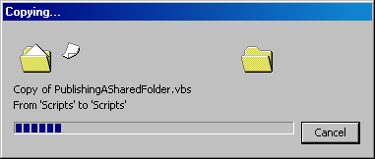
복잡한 과제 : 별도의 컴퓨터에서 채점
1. 과제 작성
2. 개인 git에 업로드
4. 채점
3. 채점 컴퓨터로 clone을 받음

Slide 6
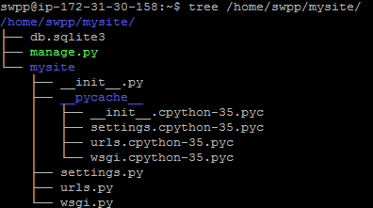
1. 과제 작성
이전에 공지된 환경 : Ubuntu 16.04, Python, Django 세팅
추가 사항 :
‘swpp’ 계정을 만들어서 작업해 주세요. (sudo adduser swpp)
채점의 편의를 위해, 프로젝트를 생성해야 하는 절대경로를 과제마다 알려줄 예정입니다. (이번주 숙제는 해당 X)

Slide 7
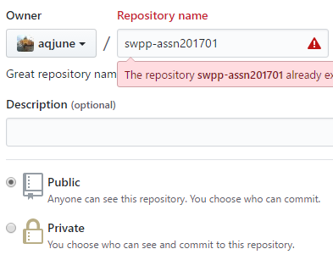
2. 개인 git에 업로드
소개원실 과제 제출에 사용할 repo 생성
`swpp-assn201701`
public 으로 만들어 주세요.
https://goo.gl/forms/7gA6GHLhEEerxDKc2 으로 리포지토리 주소를 알려주세요.

Slide 8
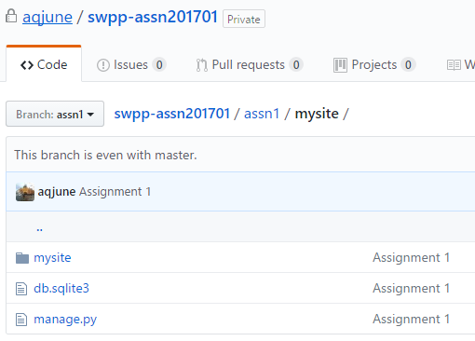
2. 개인 git에 업로드
숙제를 git에 업로드 할 때,
과제에서 알려준 이름으로 폴더 및 브랜치를 만들고,
그 안에 프로젝트 폴더를 통째로 업로드 합니다.
폴더
브랜치

Slide 9
3. 채점 컴퓨터에서 clone을 받음
due 가 끝나는 시각에 repo들을 clone 받습니다. (*시간 절대 엄수*)
각 clone에 있는 프로젝트를 (슬라이드 4에서 언급한 절대경로로) 복사

Slide 10
4. 채점
두 가지 방법 중 하나를 사용 :
스크립트로 채점
Manual 채점
스크립트 사용시, 채점 스크립트 중 일부를 미리 제공
Manual 채점시, 채점 기준을 공지

Slide 11
Questions?

